Slide 1
웹 포트폴리오 기획안

Slide 2
목표/타겟 설정
나의 디자인 작품을 알린다
취업을 위한 포트폴리오로 사용한다
목 표
디자이너
회사
타 겟

Slide 3
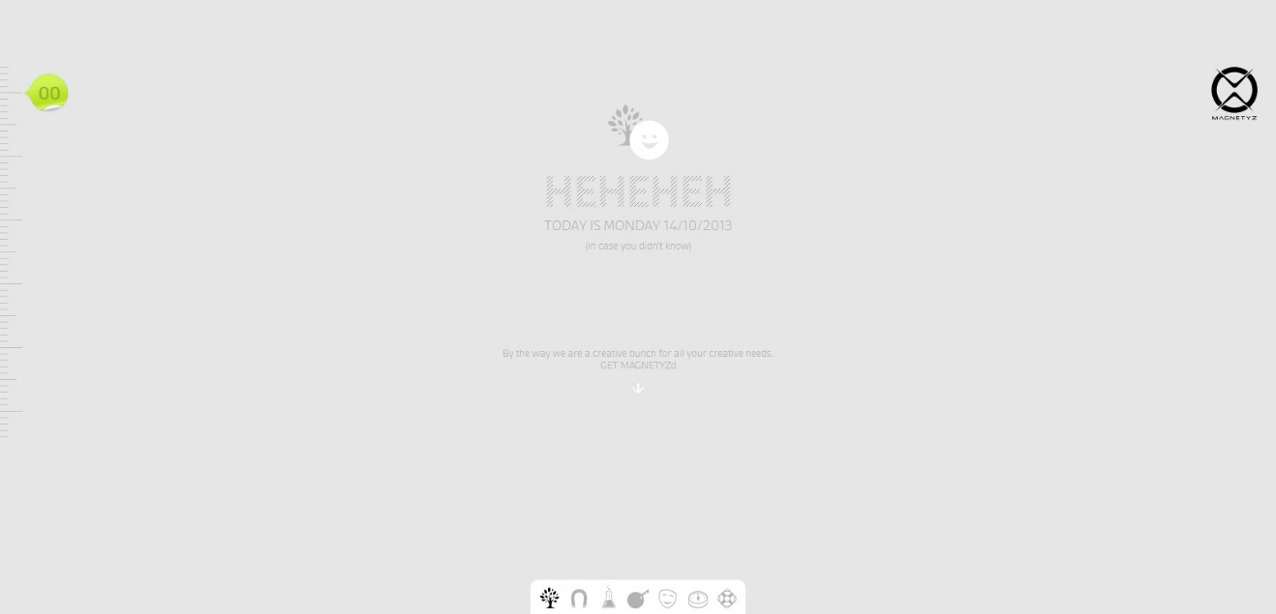
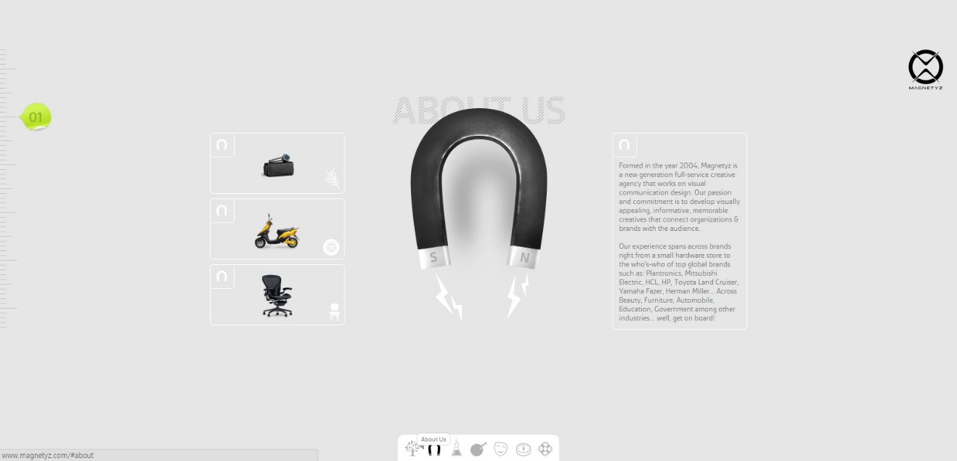
벤치 마킹 (1) – 화면의 움직임과 아이콘
URL
http://www.magnetyz.com/
웹 에이전시 사이트
size : 784*5700(원페이지)
gnb : 하단 아이콘(#01)
main color : light grey(#e6e6e6)

Slide 4
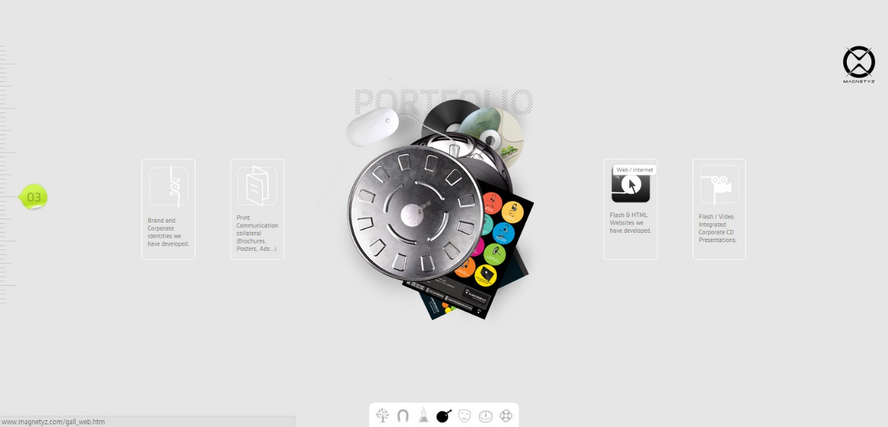
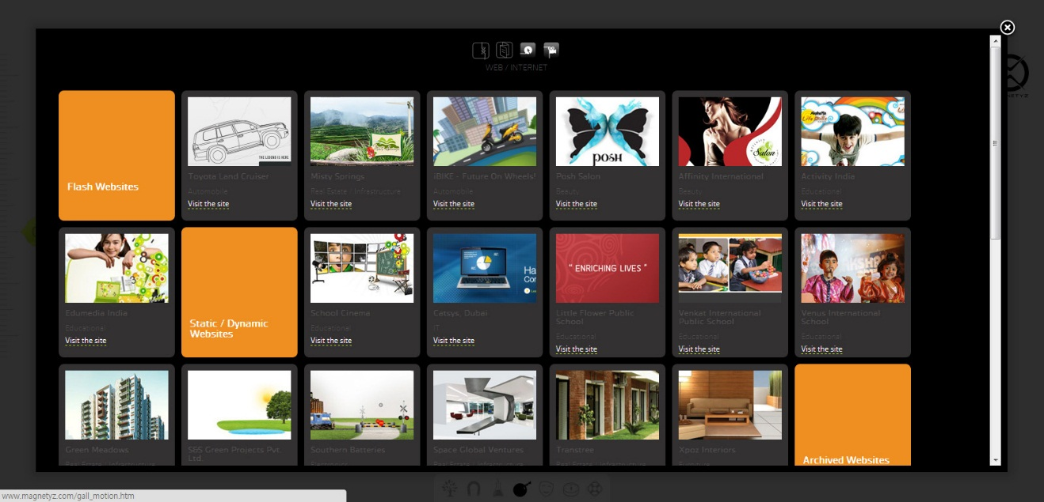
벤치 마킹 (1)
URL
http://www.magnetyz.com/
<장점>
- 디자인이 간결하다
- 내용의 집중도가 높다
- 간결한 아이콘을 잘 이용했다
<단점>
- 명암의 대비가 약해서 하얀색 라인이 잘 보이지 않는다
- 디자인을 이루는 요소가 약해서 필요 없어 보인다.
위에서 아래로 흐르는 화면전환과 전체적인
레이아웃 응용.
네비게이션의 위치와 마우스 오버시 효과를 응용.

Slide 5
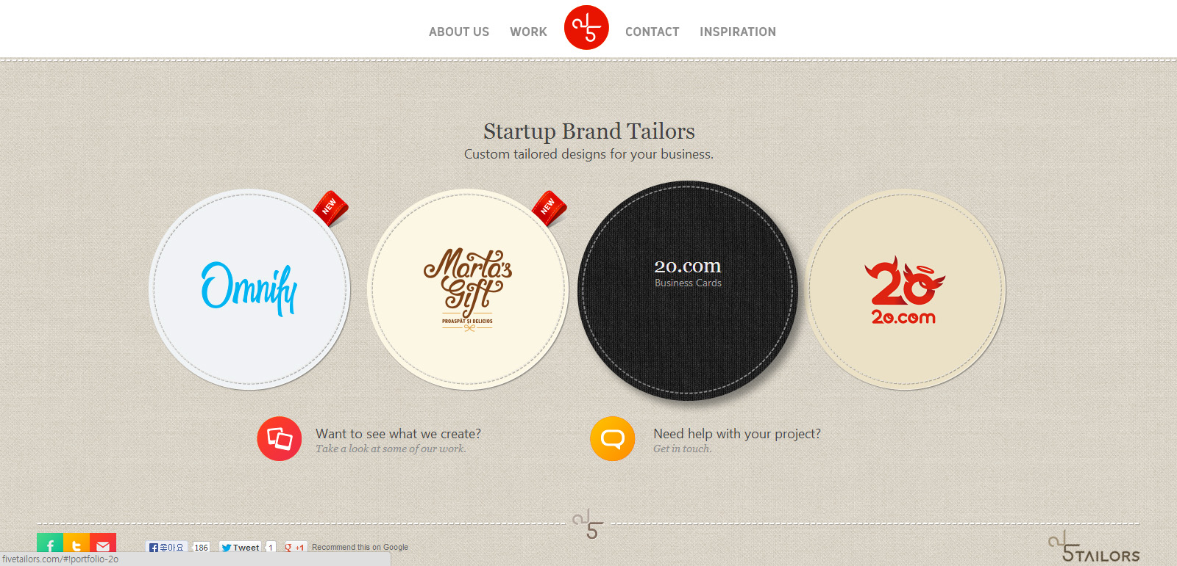
벤치 마킹 (2)- 마우스오버시 이미지 전환
URL
http://fivetailors.com/
웹 에이전시 사이트 / size : 1235*605 / gnb : 상단 타입 / main color : brown grey pattern

Slide 6
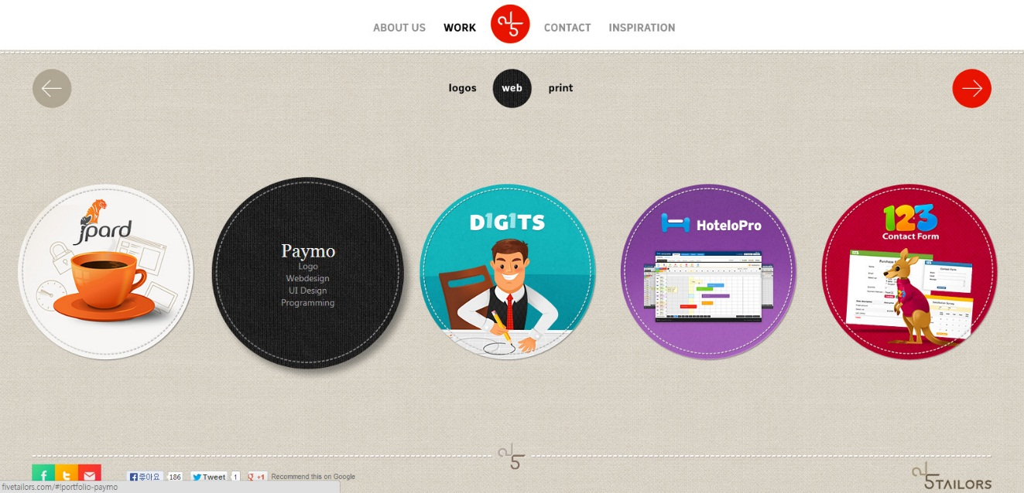
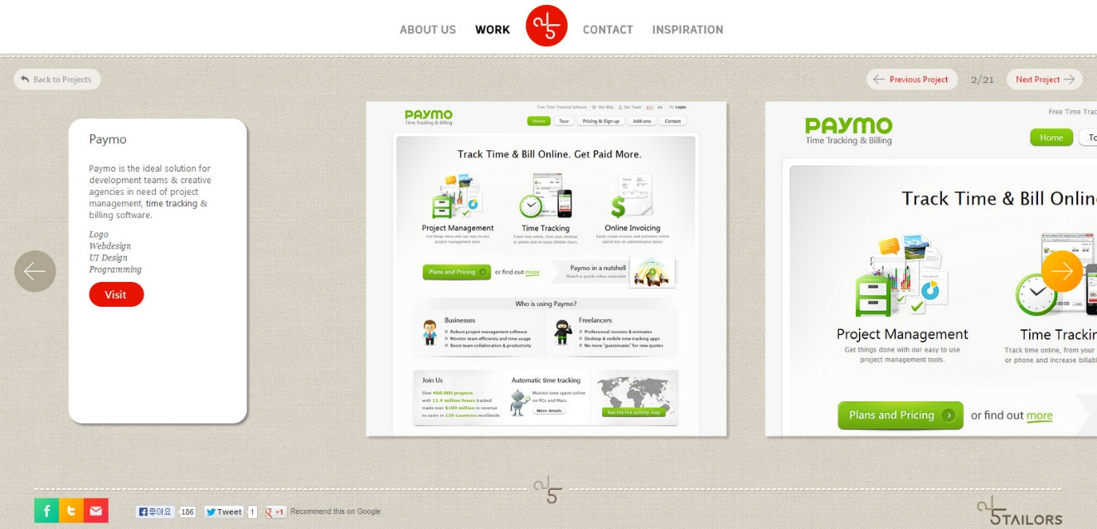
벤치 마킹 (2)
URL
http://fivetailors.com/
<장점>
- 내용의 집중도가 높다
- 이미지 하나하나 작은 디테일이
- 상하폭이 좁아서 답답한 느낌이 있다
<단점>
- 화면전환시 움직임이 일정하지 않아서 약간의 혼란이 옴
커서를 놓았을 때 변하는 이미지의 움직임을 응용

Slide 7
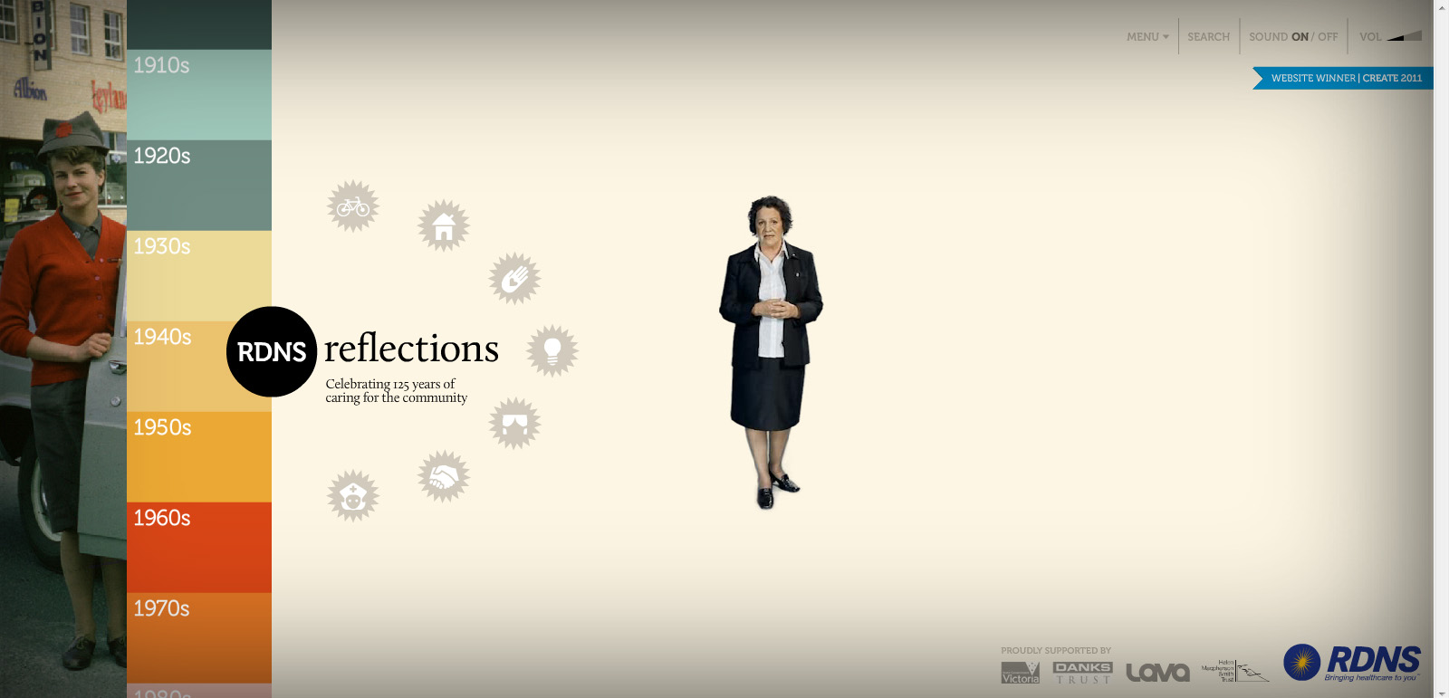
벤치 마킹 (3) – 컬러와 메뉴바
URL
http://www.rdnsreflections.com.au/
간호물품 사이트 / size : 모름 / gnb : 메인은 좌측, 서브부터는 상하위치 / main color : 다양함, 주로 톤다운

Slide 8
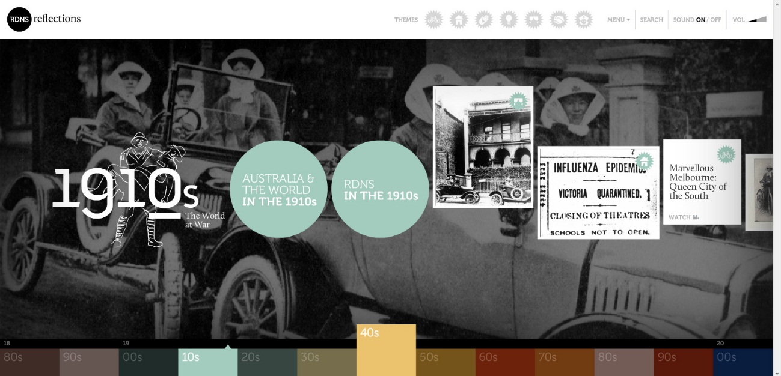
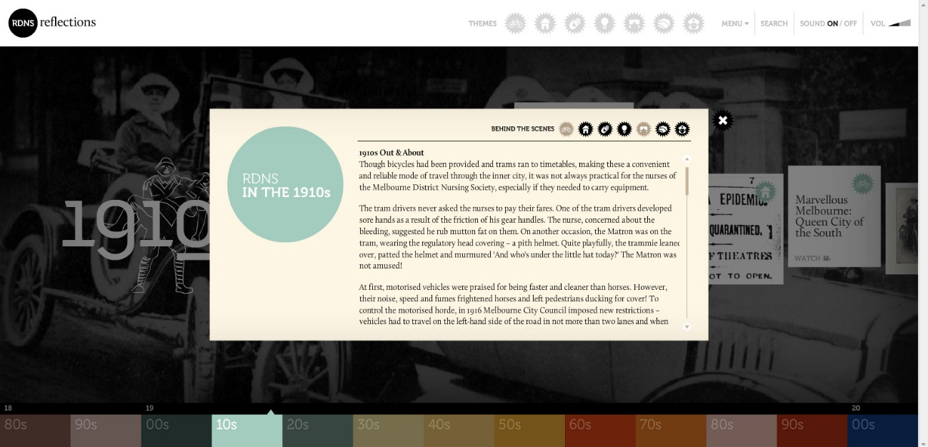
벤치 마킹 (3)
URL
http://www.rdnsreflections.com.au/
<장점>
- 색이 간결하고 배색이 잘 되어있음
- gnb찾기가 쉬움
- 이미지 이동 방식이 흥미로움
- 서치기능이 따로 있음
<단점>
- 첫화면 로딩이 느림
- lnb가 흩어져 이곳저곳 있어서 복잡함
- 전체가 플래시 사이트임
네비게이션의 위치와 형태, 화면 클릭시 나타나는 제이쿼리 응용

Slide 9
디자인 컨셉
모든 미술의 가장 기초적인 것들로 표현함으로
신진디자이너의 의미를 부여함
컨셉1
점, 선, 면을 이용한 기초적인 형태의 디자인
심플하고 간략하게 타입도 이미지화 하여 디자인
컨셉2

Slide 10
사이트 메뉴 구성
HOME
About me
Work
Contact
Ispiration
Careers
Editorial
E-mail
Picture
Skill
Web
SNS
Video
Illust
Blog
AD

Slide 11
사이트 구성도
사이트명 Jamie Kook
사이트 주소 http://
File Name
Story
Check
Intro | 개인 로고이미지 메인 네비게이션(하단위치) 메인 슬라이드 적용 | 로고이미지 준비 네비게이션 아이콘 이미지 준비 슬라이드 이미지 준비 컬러선정
About | 인사말 커리어 소개 스킬소개 개인사진 또는 대표이미지 준비 | 스킬소개 ( 프로그래스기능적용)
Work Process | 기획 / 디자인스케치 / 목업 / 시안 / 개발 / 테스트 | 1. WOW 애니메이션 적용
Work | All / GRAPHIC / WEB / RWD / WebApp | 1. 라이트 박스 필터링기능 목록보기
Contact | 연락처정보 폼메일

Slide 12
기타사항
기본 폴더구성 Kook폴더 doc – html 문서 저장 css – css 문서 저장 js – js 문서 저장 image – 사용 이미지 저장 psd – 작업 이미지 저장 font – 사용폰트 저장 src – 사이트 준비자료 저장
이후 사항은 그때그때…….

